Slide 1

Data Analyst au sein de la FAO
Formation Dév IA2_Brief Projet
Tarik MEDJAHED
Fengfeng ZHANG
13/01/2022

Slide 2
Sommaire
Contexte objectifs du projet
Analyses descriptives des données
Analyses univariées; Analyses bi-variées
Analyses des données
Etude guidée n°2
Analyses complémentaire
Conclusion
Notes:
Bonjour

Slide 3


Contexte et Objectifs du projet
Organisation des Nations unies pour l'alimentation et l'agriculture (Food and Agriculture Organization of the United Nations)
Mission et activités
Fournir des assistance technique/nourriture
Fournir des informations et harmoniser les normes
Conseiller les gouvernements
En collaboration avec l’OMS (WHO)
Sensibiliser les populations aux problèmes de faim
…

Slide 4

Contexte objectifs du projet
Pratiquer des outils d'analyse et de visualisation de données.
Communiquer et travailler dans les binôme sur un projet.
Comprendre un système de veille technologique permettant de collecter, classifier et analyser l’information.
Les données produites par les Nations Unies.
Ces analyses conduisent à des rapports de synthèse.
Prospective: les tendances et les évolutions probables quant à la production agricole, à l'alimentation et la nutrition mondiales.
…

Slide 5
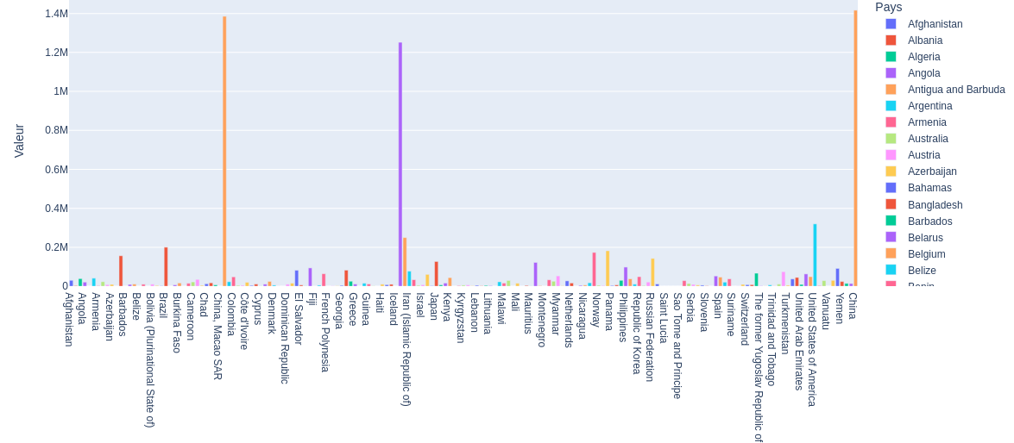
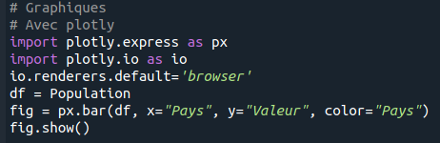
Analyses descriptives des données
Analyses univariées - Population mondiale

Slide 6
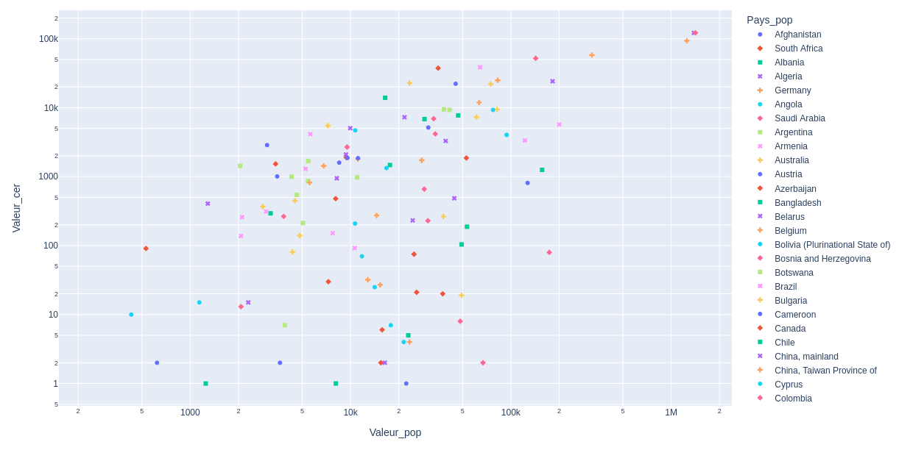
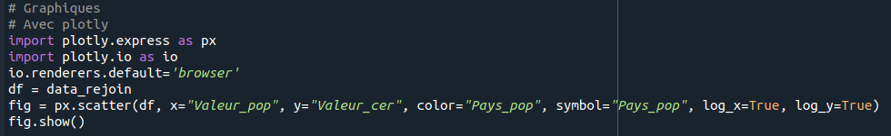
Analyses descriptives des données
Analyses bi-variées - Production de Blé par Population par Pays

Slide 7
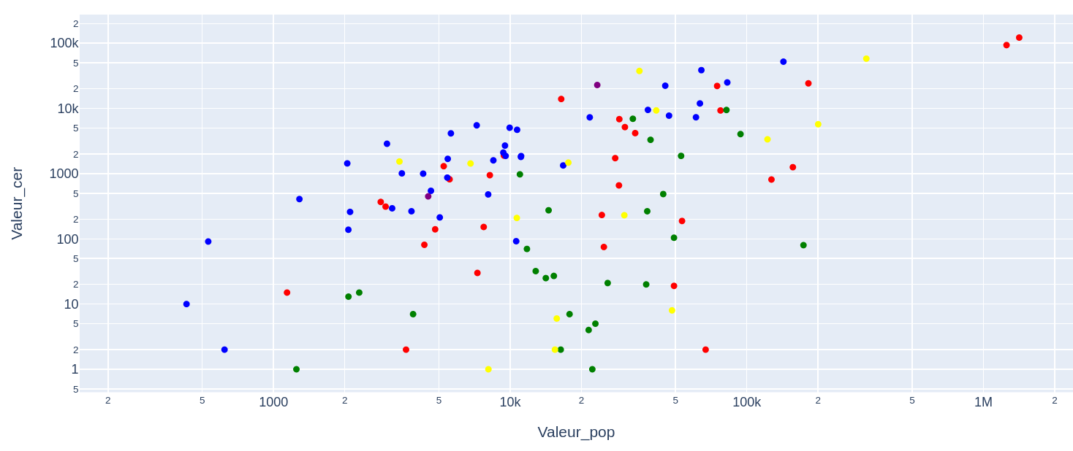
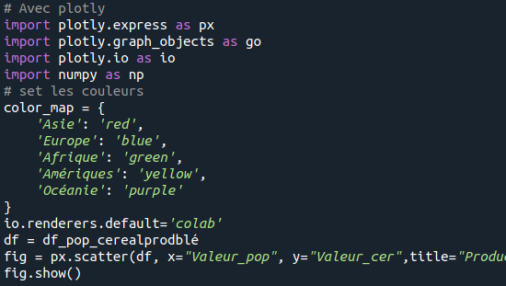
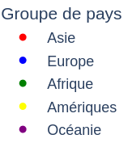
Analyses descriptives des données
Analyses bi-variées - Production de Blé par Population par Pays_continents

Slide 8
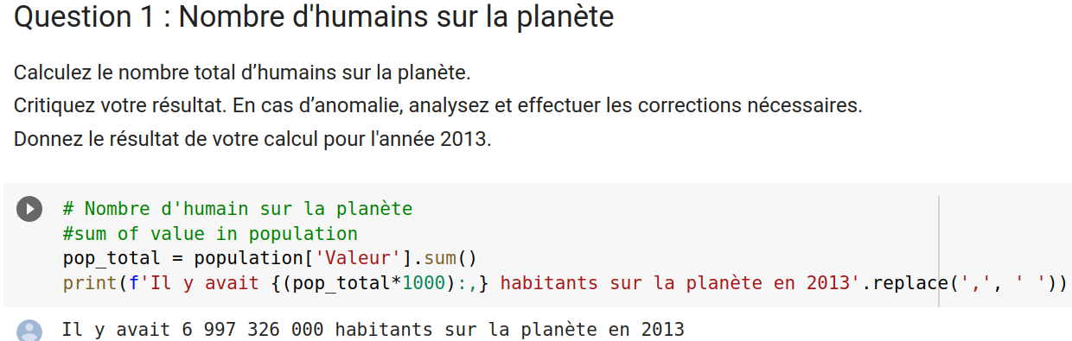

Analyses des données
Etude guidée n°2

Slide 9
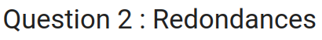
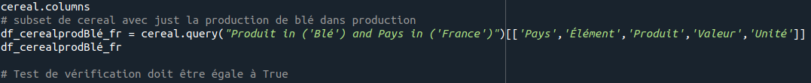
Analyses des données
Production de Blé en France
Aliments pour animaux + Semences +
Pertes +
Traitement +
Autres Utilisations + Nourriture
Production + "Importations-Quantité" + Variation de stock - "Exportations-Quantité"
Disponibilité intérieure

Slide 10
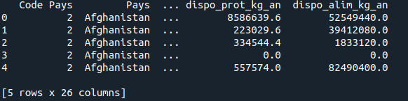
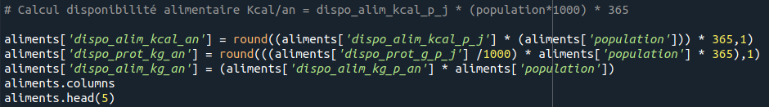
Analyses des données

Slide 11
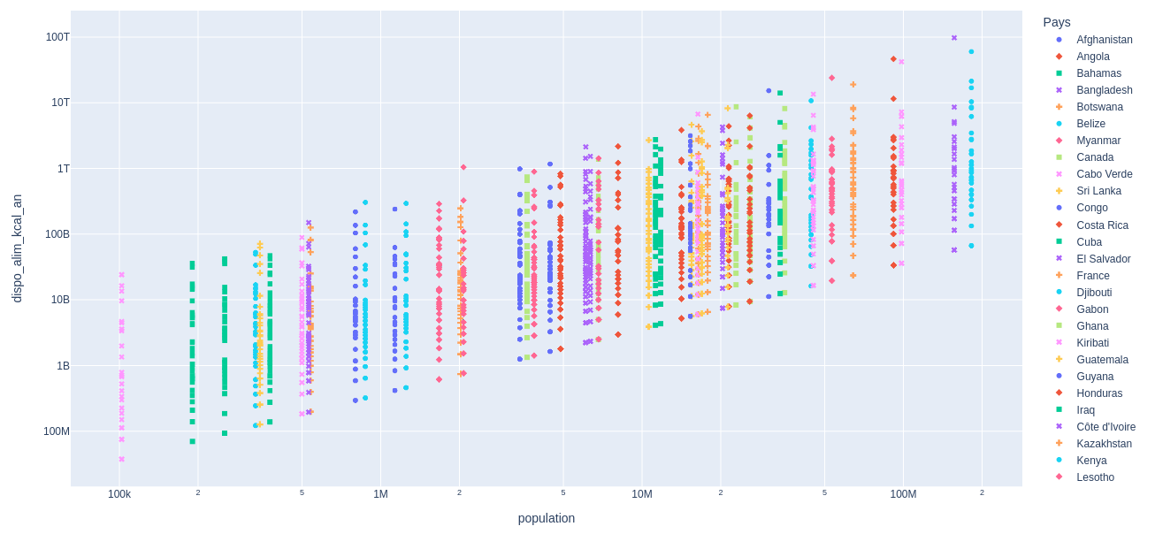
Analyses des données
Disponibilité alimentaire donnée pour chaque produit et en pays en kcal par an

Slide 12
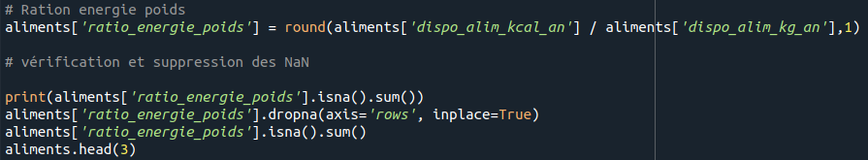
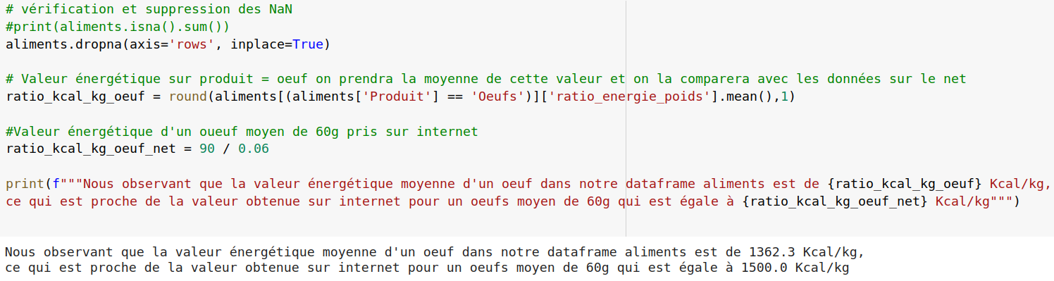
Analyses des données

Slide 13
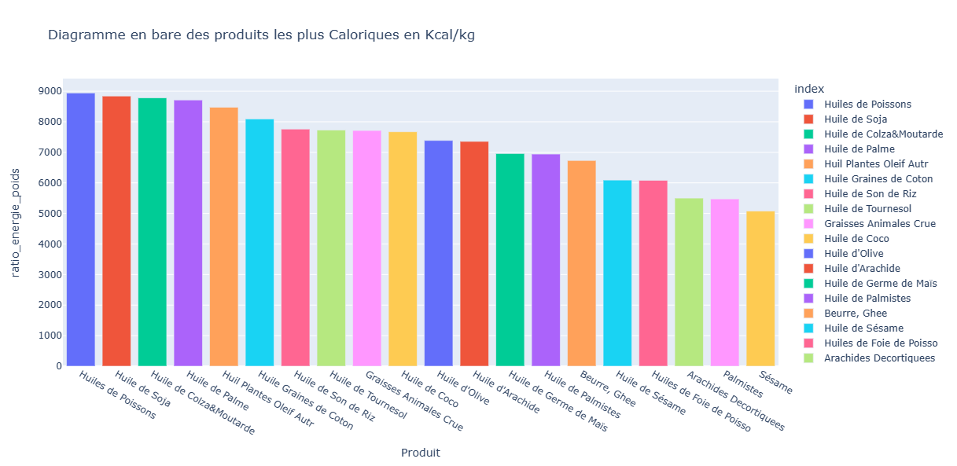
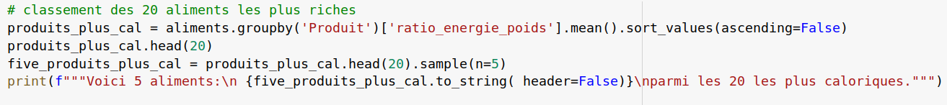
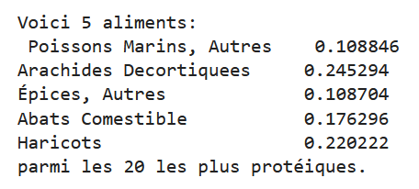
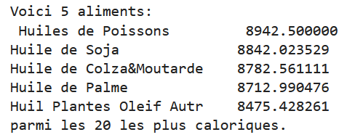
Analyses des données

Slide 14
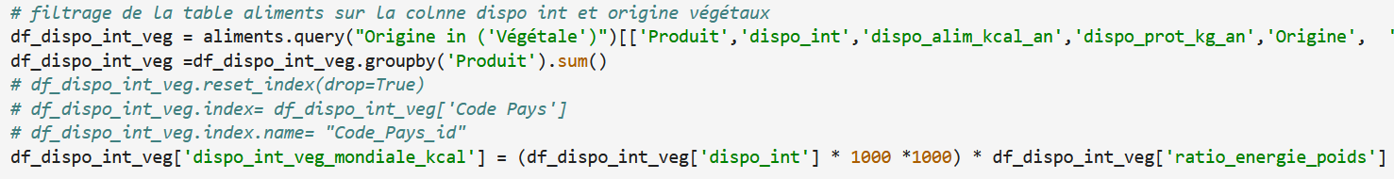
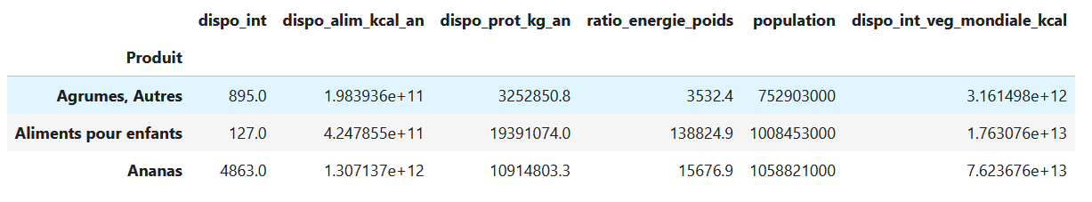
Analyses des données
Ci-dessous une table de la disposition intérieur mondiale en Kcal/an par produit végétal

Slide 15
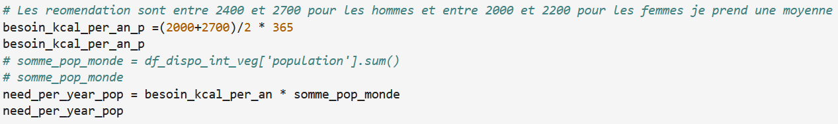
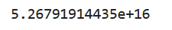
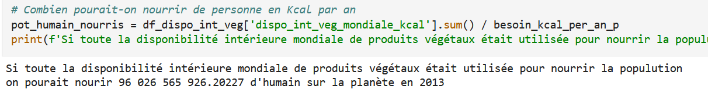
Analyses des données

Slide 16
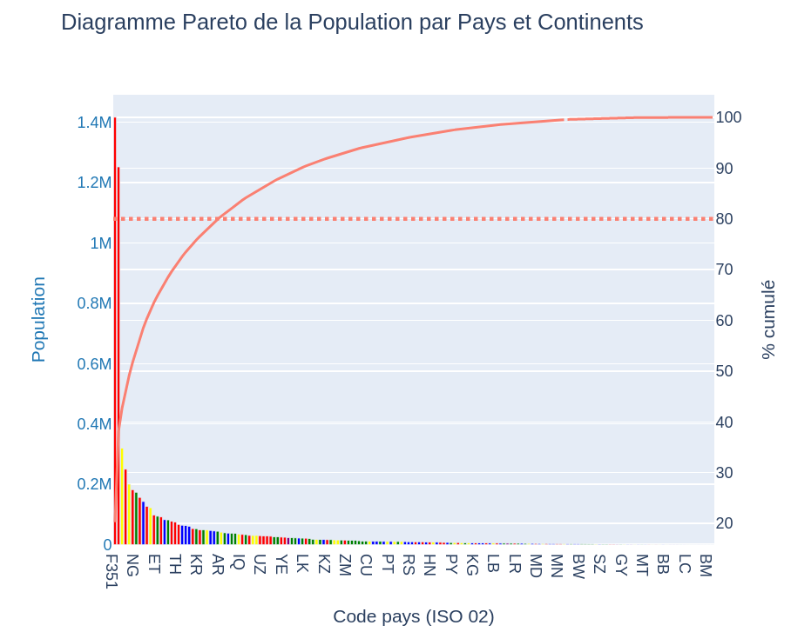
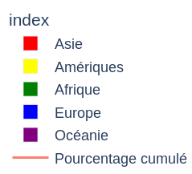
Analyses complémentaire
La répartition et la densité de la population mondiale dans chaque continent

Slide 17
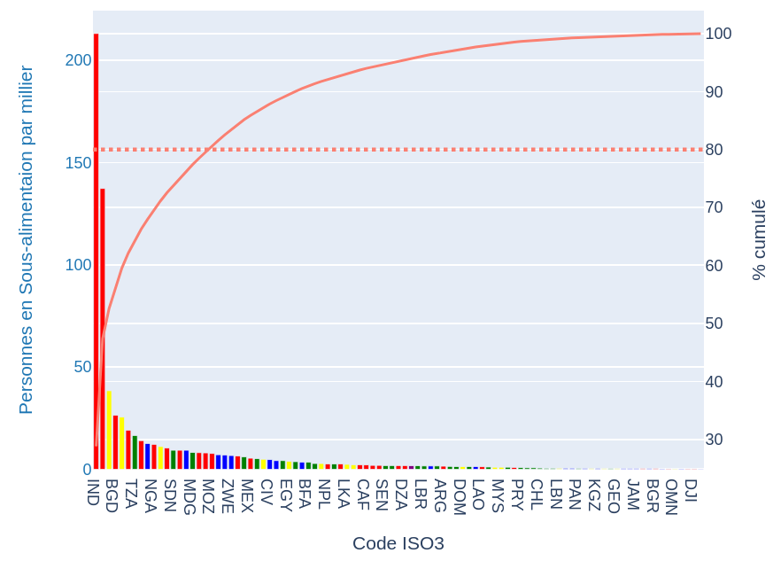
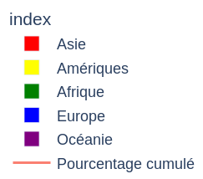
Analyses complémentaire
La Sous-Alimentation dans les pays/continents du monde

Slide 18
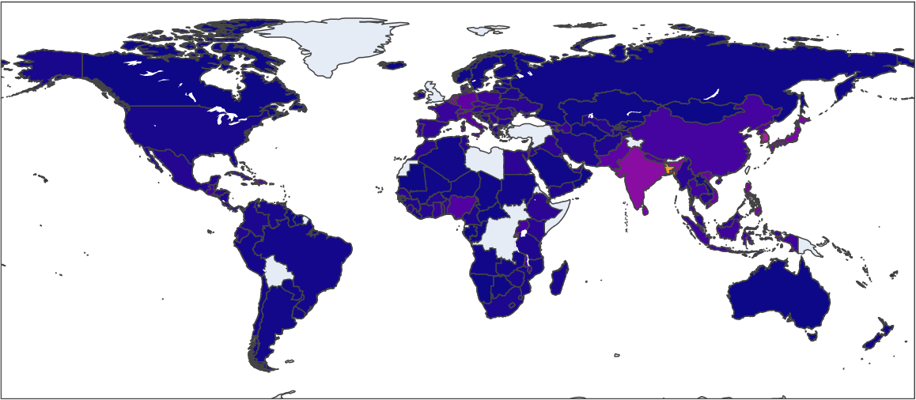
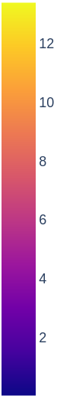
Analyses complémentaire
On ajoute les contours des pays à la donnée

Slide 19
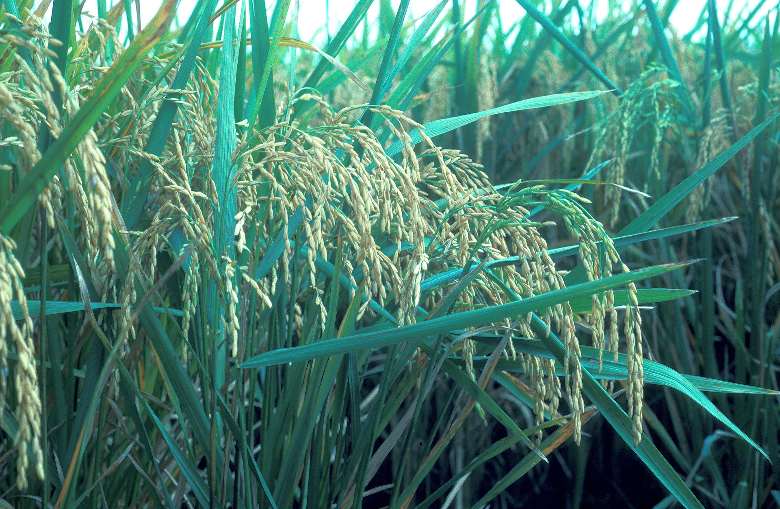
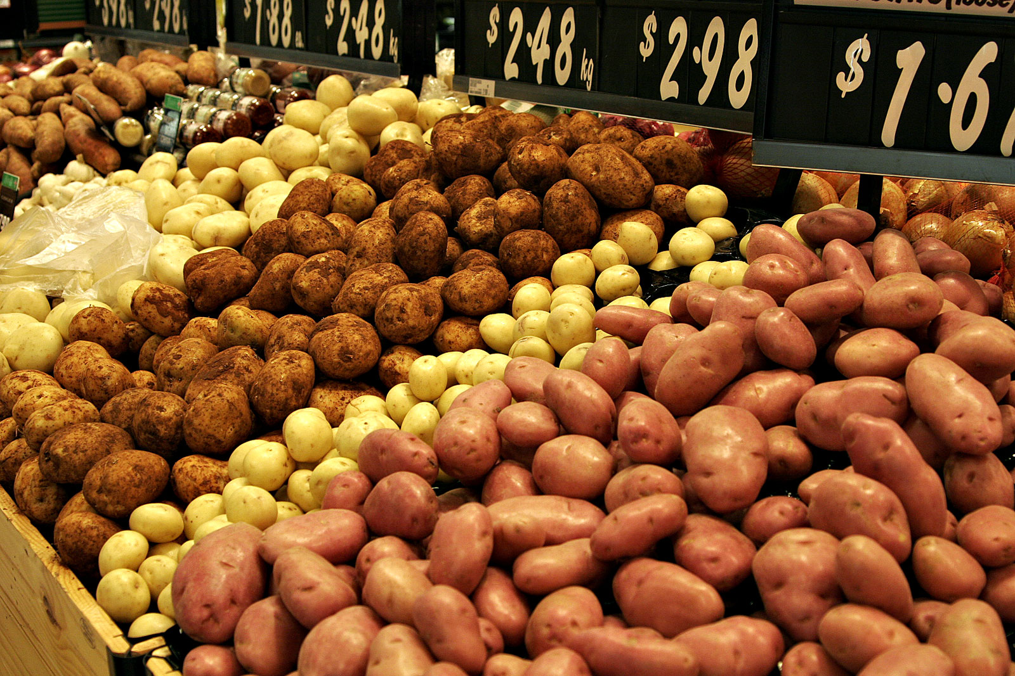
Conclusion
Il y avait 6 997 326 000 habitants sur la planète en 2013.
En général, la teneur mondiale en aliments est très inégale.
…
…

Slide 20

Questions ?

Slide 21


